Slide 1


Introducción al Procesamiento del Lenguaje Natural (NLP)
Dr. Juan Carlos Olivares Rojas
Agosto 2023
Notes:
1

Slide 2
Técnicas (tareas) de PLN
Encontrar palabras:
¿Qué es una palabra?
Números,
monedas,
nuevas ortografías,
nuevas convenciones (#hashtags)

Slide 3
Técnicas (tareas) de PLN
Categorías gramaticales:
Trata de encontrar a qué grupo pertenece una palabra:
Verbo, sustativos, artículos, preposiciones, etc.
Para español basado en el Ancora Corpus

Slide 4
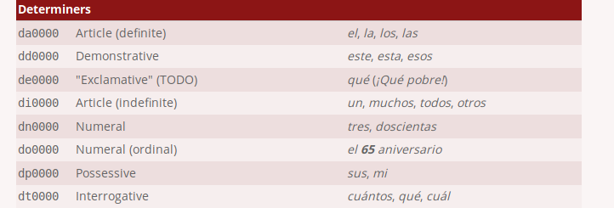
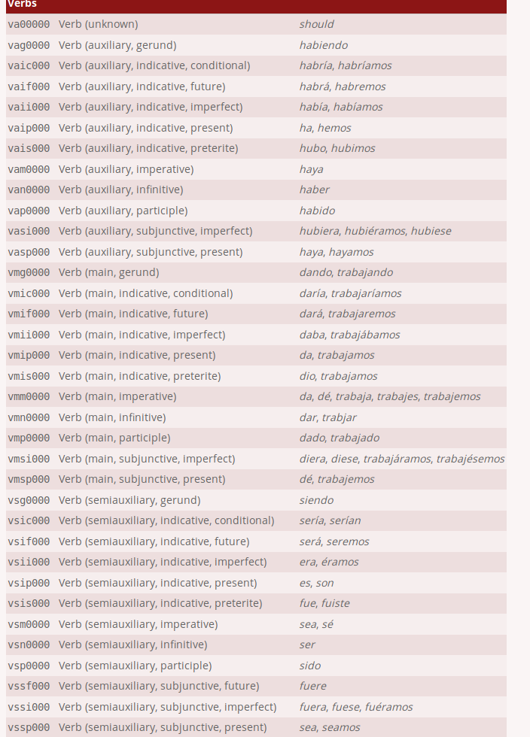
Categorías gramaticales
https://nlp.stanford.edu/software/spanish-faq.html#tagset
http://clic.ub.edu/corpus/webfm_send/18

Slide 5
Técnicas (tareas) de PLN
Lematización:
Encontrar los lemas de la palabra:
El lema: palabra base/origen
tendría → tener

Slide 6
Técnicas (tareas) de PLN
Análisis morfológico:
Encontrar las partes de la palabra
Raiz + afijos
tendría → ten + dría

Slide 7
Técnicas (tareas) de PLN
Chunking:
Encontrar unidades de secuencias
Generalmente NPs
El perro firulais que camina en la barda blanca → el perro firulais, barda blanca

Slide 8
Técnicas (tareas) de PLN
Parseo:
Encontrar la estructura interna:
¿Cuál es la estructura?
Basada en constituyentes
Basada en dependencias

Slide 9
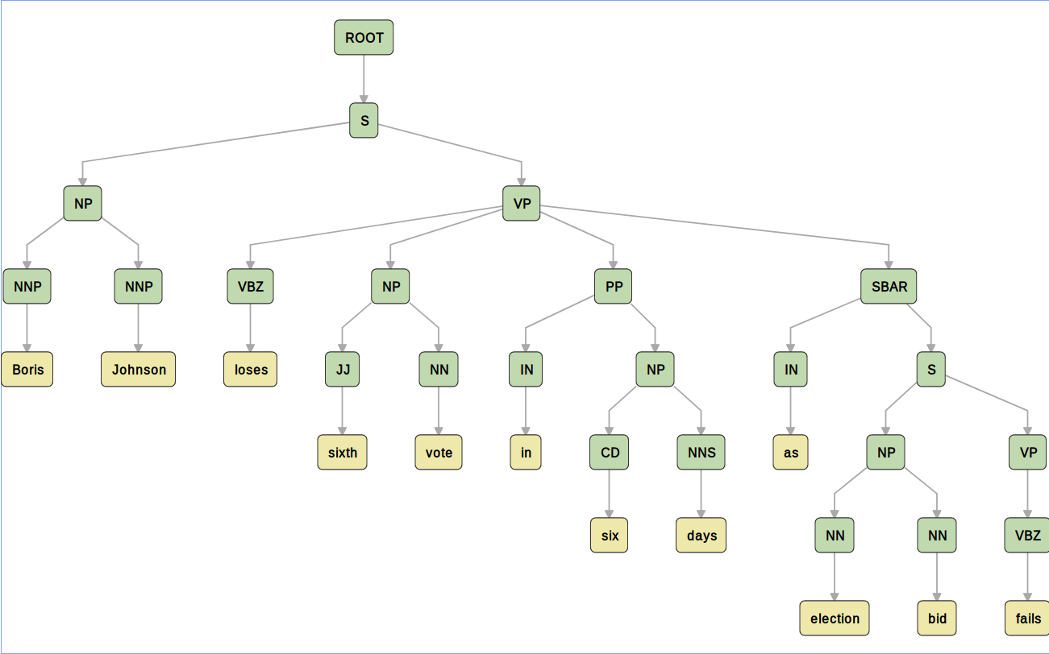
Constituyentes

Slide 10

Dependencias

Slide 11
Técnicas (tareas) de PLN
Entidades Nombradas:
Las “cosas” mencionadas en una oración:
Sustantivos
ORGS, LOC, PER, GPE, MISC

Slide 12
Técnicas (tareas) de PLN
Clasificación:
Decidir una clase de un documento:
Tipo de documento
Algo de documento

Slide 13
Modelos de Lenguaje
Modelos independientes:
La decisión se toma de forma independiente:
La salida sólo depende de la entrada
Casi todo se puede hacer en este esquema
Se necesita ejemplos entrada, salida

Slide 14
Modelos de Lenguaje
Modelos secuenciales:
Se toman varias decisiones consecutivas:
La decisión depende de la entrada y las decisiones anteriores
Todo lo interesante se pone en este contexto
Se necesitan ejemplos de secuencias y sus decisiones

Slide 15
Modelos de Lenguaje
Modelos estructurales:
Se toman varias decisiones consecutivas y con estructura:
La salida depende de entrada y la estructura
Muy pocos casos porque se necesita la estructura
Se necesitan ejemplos de entrada y sus estructuras

Slide 16
Referencias
Curso PLN con la industria Ivan, SNAIC 2020

Slide 17
¿Preguntas?
¡Muchas Gracias!
juan.or@morelia.tecnm.mx

